Slide 1
第3章 ASP.NET程序设计基础
3

Slide 2
内容提要
ASP.NET支持三种控件：Web服务器端控件、HTML 服务器端控件和用户自定义控件。
Web服务器端控件是.NET推荐使用的控件，Web服务器端控件除了常用的输入输出控件以外，还包括验证控件。

Slide 3
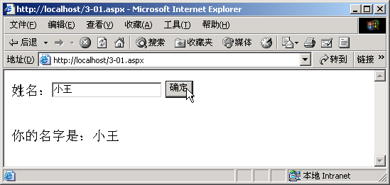
理解服务器端控件
案例名称：服务器端动态页面
程序名称：3-01.aspx
<% @ Page Language="C#" %>
<script language="C#" runat="server">
protected void Button_Click(object sender, EventArgs e){
Message.Text = "你的名字是：" + Name.Text;
}
</script>
<form method="post" runat="server">
姓名：<asp:textbox id="Name" runat="server" />
<asp:button text="确定" onclick="Button_Click" runat="server" />
<br><br><br>
<asp:label id="Message" runat="server" />
</form>

Slide 4
ASP.NET页面的处理过程
当用户通过客户端浏览器发出一个对ASP.NET页面的请求后，Web服务器交由ASP.NET引擎来处理。ASP.NET引擎会先检查输出缓冲中是否有此页面或此页面是否已经被编译成dll（Dynamic Link Library，动态链接库）文件。若在输出缓冲中找不到此页面或找不到编译过的dll文件，则将此页面转换成源程序代码，然后由编译器将其编译成dll文件。
如果找到了编译过的dll文件，则省略了编译的步骤，而是直接利用编译过的dll文件建立对象，将执行结果返回到客户端浏览器。所以在执行的时候，ASP.NET文件第一次被调用的时候非常慢，但是以后调用就很快。

Slide 5
页面的事件
比较常用的页面事件为：
  Page_Load()：在页面被加载的时候，自动调用该事件。
  控件事件：由用户在客户端浏览器上触发的各种事件。
  Page_Unload()：当页面从内存中被卸载的时候，自动调用该事件。

Slide 6
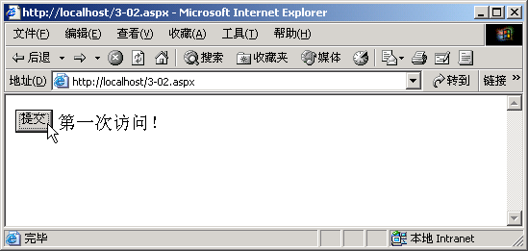
案例名称：判断用户页面是否被提交过
程序名称：3-02.aspx
<% @ Page Language="C#" %>
<script language="C#" runat="server">
protected void Page_Load(Object sender, EventArgs e){
if (!IsPostBack) {
lblMessage.Text = "第一次访问！";
}
else{
lblMessage.Text = "页面被提交了！";
}
}
void SubmitBtn_Click(Object sender, EventArgs e) {
}
</script>
<form runat=server>
<asp:button id="btnSubmit"
Text="提交"
OnClick="SubmitBtn_Click"
runat="server" />
<asp:Label id="lblMessage"
runat="server"/>
</form>

Slide 7
页面指示符
指示符 | 说明
@Page | 定义页面特性，只能在.aspx文件中
@Control | 定义用户控件特性。只能在.ascx文件中
@Import | 导入名字空间，使用名字空间中定义的类
@Implements | 指定当前页面实现的.NET框架接口
@Register | 用来注册用户控件
@Assembly | 用来引用.NET组件
@OutputCache | 用来设置输出缓冲的特性
@Reference | 定义当前页运行时要动态编译和连接的页面和用户控件

Slide 8
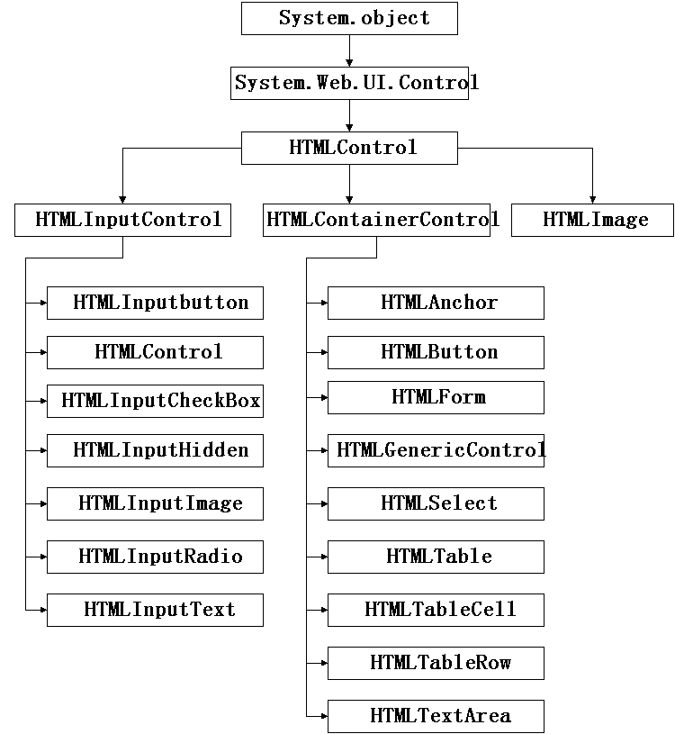
HTML服务器端控件

Slide 9
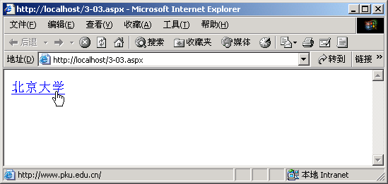
HtmlAnchor控件
案例名称：HtmlAnchor控件
程序名称：3-03.aspx
<% @ Page Language="C#" %>
<script language="C#" runat="server">
void Page_Load(object sender, EventArgs e) {
anchor1.InnerText="北京大学";
anchor1.HRef="http://www.pku.edu.cn";
anchor1.Target="_blank"; // 在新的无标题窗口加载链接
}
</script>
<a id="anchor1" runat="server"></a>

Slide 10
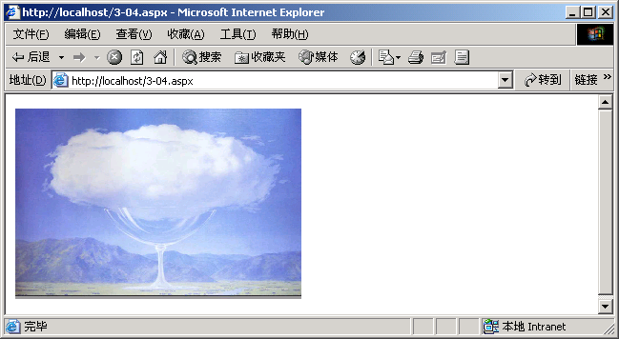
HtmlImage控件
案例名称：HtmlImage控件
程序名称：3-04.aspx
<% @ Page Language="C#" %>
<form runat="server">
<img id="imgsixAge" src="myimage.jpg"
width ="300" height="200" runat="server"/>
</form>

Slide 11
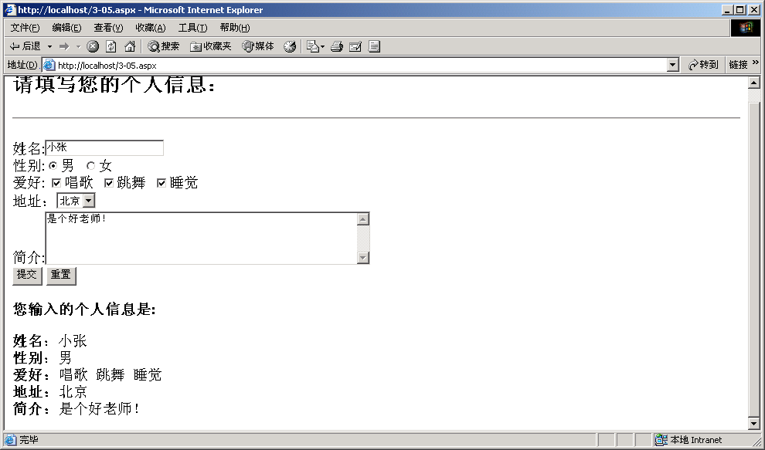
HtmlInput控件
案例名称：调查表
程序程序：3-05.aspx
<% @ Page Language="C#" %>
<script language="C#" runat="server">
void SubmitBtn_Click(Object sender, EventArgs e) {
Message.InnerHtml="<h4>您输入的个人信息是:</h4>";
Message.InnerHtml+="<b>姓名</b>："+Name.Value+"<br>";

Slide 12
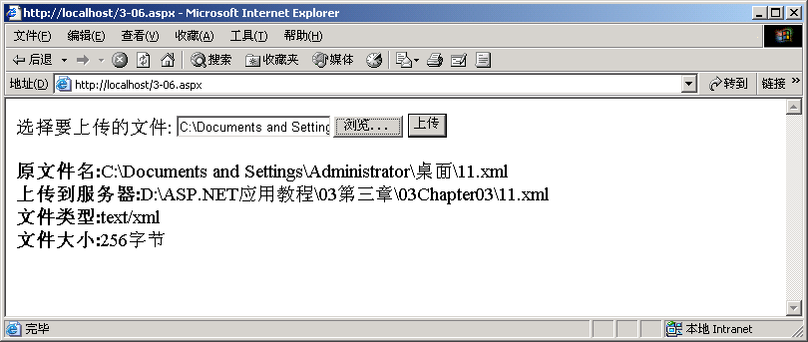
HtmlInputFile控件
案例名称：实现文件上传
程序名称：3-06.aspx
<% @ Page Language="C#" %>
<script language="C#" runat="server">
void UploadBtn_Click(Object sender,EventArgs e){
if (UpFile.PostedFile!=null) {
// 显示上传文件的文件名、文件类型和文件大小
FileName.InnerHtml=UpFile.PostedFile.FileName;
FileType.InnerHtml=UpFile.PostedFile.ContentType;
FileLength.InnerHtml=UpFile.PostedFile.ContentLength.ToString();
FileDetails.Visible=true;
//取文件名
string myDir=UpFile.PostedFile.FileName;
int mypos=myDir.LastIndexOf("\\");
string myFileName=myDir.Substring(mypos);
// 保存上传的文件
string mySavePath=Server.MapPath(".")+ myFileName;
SaveDir.InnerHtml=mySavePath;
UpFile.PostedFile.SaveAs(mySavePath);
}
}
</script>
<form method="post" enctype="multipart/form-data" runat="server">
选择要上传的文件: <input id="UpFile" type="file" runat="server">
<input type=submit value="上传"
OnServerclick="UploadBtn_Click" runat="server"><br><br>
<div id="FileDetails" Visible=false runat="server">
<b>原文件名:</b><span id="FileName" runat="server"/><br>
<b>上传到服务器:</b><span id="SaveDir" runat="server"/><br>
<b>文件类型:</b><span id="FileType" runat="server"/><br>
<b>文件大小:</b><span id="FileLength" runat="server"/>字节<br>
</div></form>

Slide 13
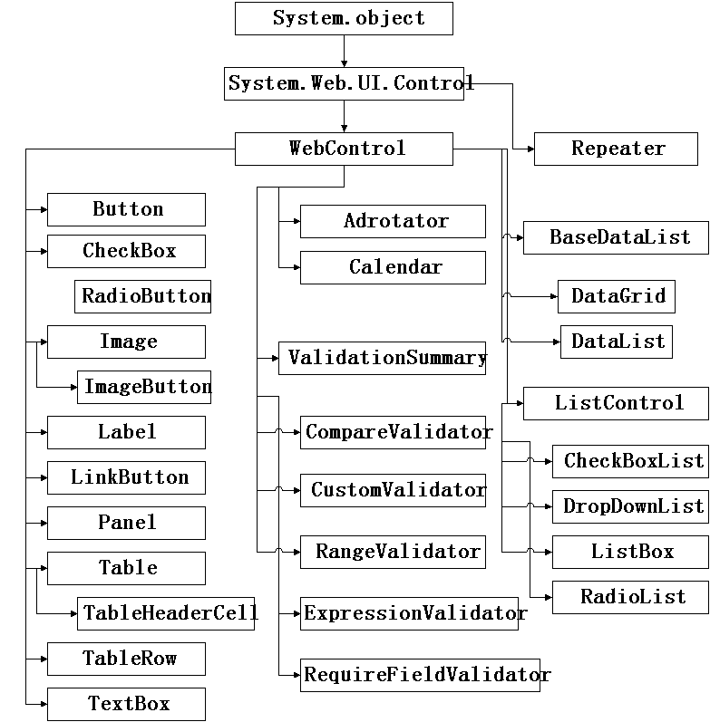
Web 服务器端控件

Slide 14
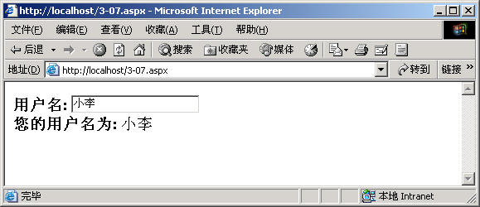
文本、标签和图像控件
案例名称：使用文本、标签
程序名称：3-07.aspx
<% @ Page Language="C#" %>
<script language="C#" runat="server">
void txtUid_TextChanged(Object sender, EventArgs e){
lblUid.Text = txtUid.Text;
}
</script>
<form runat="server">
<b>用户名:</b>
<asp:TextBox id="txtUid“
AutoPostBack="True
OnTextChanged="txtUid_TextChanged"
runat="server"/><br>
<b>您的用户名为:</b>
<asp:Label id="lblUid"
runat="server"/>
</form>

Slide 15
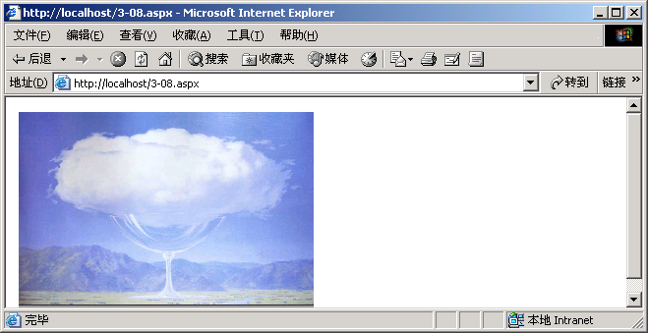
案例名称：使用图像
程序名称：3-08.aspx
<form runat="server">
<asp:Image id="stars" runat="server"
ImageAlign="left"
width="300" height="200"
ImageUrl="myimage.jpg"/>
</form>

Slide 16
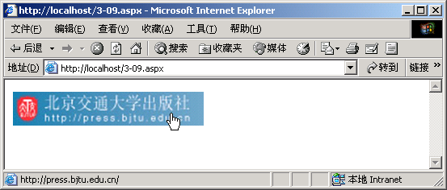
超级链接
案例名称：超级链接
程序名称：3-09.aspx
<asp:HyperLink id="hyperLink1"
ImageUrl="bjtu.jpg"
NavigateUrl="http://press.bjtu.edu.cn/"
Text="北京交通大学出版社"
Target="_blank"
runat="server"/>
</body>

Slide 17
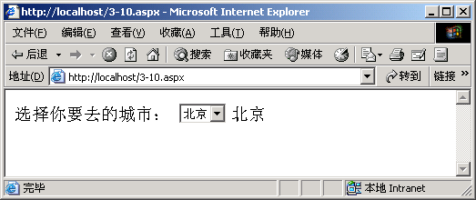
下拉列表控件
案例名称：下拉列表控件
程序名称：3-10.aspx
<% @ Page Language="C#" %>
<script language="C#" runat="server">
void Image_Changed(Object Sender, EventArgs e) {
lblUid.Text = lstAddr.SelectedItem.Value;
}
</script>
<form runat="server">
选择你要去的城市：
<asp:DropDownList id="lstAddr"
AutoPostBack="True"
OnSelectedIndexChanged="Image_Changed"
runat="server">
<asp:ListItem value="北京" selected="true">北京</asp:ListItem>
<asp:ListItem value="上海">上海</asp:ListItem>
</asp:DropDownList>
<asp:Label id="lblUid" runat="server"/>
</form>

Slide 18
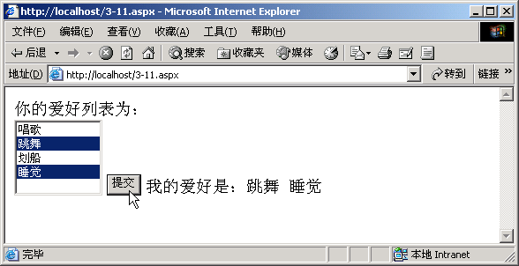
案例名称：列表控件
程序名称：3-11.aspx
<% @ Page Language="C#" %>
<script language="C#" runat="server">
protected void Page_Load(Object sender, EventArgs e){
// 若是第一次访问，则往列表框中填充数据
if (!IsPostBack) {
this.Loves.Items.Add(new ListItem("唱歌","Singing"));
this.Loves.Items.Add(new ListItem("跳舞","Dancing"));
this.Loves.Items.Add(new ListItem("划船","bowing"));
this.Loves.Items.Add(new ListItem("睡觉","Sleeping"));
}
}
void SubmitBtn_Click(Object sender, EventArgs e) {
string s="我的爱好是：";
for (int i=0;i<Loves.Items.Count;i++) {
if (Loves.Items[i].Selected) {
s+=Loves.Items[i].Text+"&nbsp;&nbsp;";
}
}
Label1.Text=s;
}
</script><form runat=server>
你的爱好列表为：<br>
<asp:ListBox id="Loves"
Rows="5"
Width="100px"
SelectionMode="Multiple"
runat="server">
</asp:ListBox>
<asp:button id="Submit"
Text="提交"
OnClick="SubmitBtn_Click"
runat="server" />
<asp:Label id="Label1"
Font-Name="Verdana"
Font-Size="10pt"
runat="server"/>
</form

Slide 19
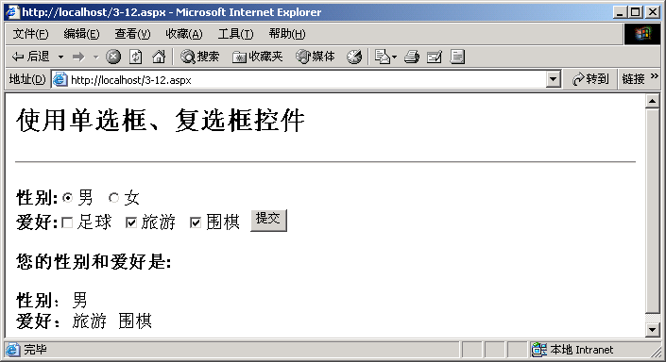
案例名称：单选框和复选框
程序名称：3-12.aspx
<% @ Page Language="C#" %>
<script language="C#" runat="server">
void SubmitBtn_Click(Object sender, EventArgs e)
{
Message.Text="<h4>您的性别和爱好是:</h4>";
if (Male.Checked) Message.Text+="<b>性别</B>：男<br>";
if (Female.Checked) Message.Text+="<b>性别</B>：女<br>";
Message.Text+="<b>爱好：</b>";
if(Football.Checked) Message.Text+="足球&nbsp;&nbsp;";
if(Tour.Checked) Message.Text+="旅游&nbsp;&nbsp;";
if(Chess.Checked) Message.Text+="围棋&nbsp;&nbsp;";
}
</script>

Slide 20
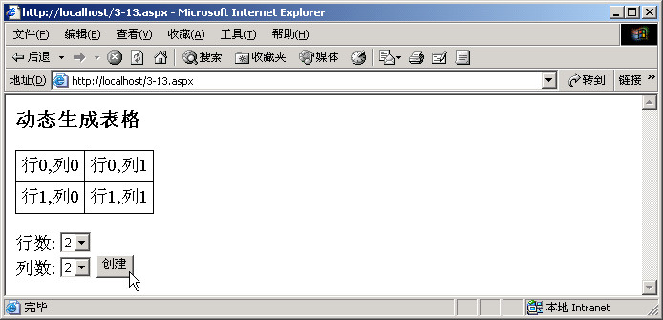
案例名称：表格控件
程序名称：3-13.aspx
<% @ Page Language="C#" %>
<script language="C#" runat="server">
void Page_Load(Object sender, EventArgs e)
{ // 从选择列表获得行数
int numrows = Convert.ToInt32(TabRows.SelectedItem.Text);
// 从选择列表获得列数
int numcells = Convert.ToInt32(TabCells.SelectedItem.Text);
// 动态生成表格行和列
for (int j=0; j<numrows; j++) {
TableRow r=new TableRow();
for (int i=0; i<numcells; i++) {
TableCell c=new TableCell();
c.Controls.Add(new LiteralControl("行"+j.ToString()+",列"+i.ToString()));
r.Cells.Add(c);
}
DyTab.Rows.Add(r);
}
}
</script>
<h3><font face="Verdana">动态生成表格</font></h3>
<form runat="server">
<asp:Table id="DyTab" CellPadding=5 CellSpacing=0 Border="1"
BorderColor="black" runat="server" />
<p> 行数:
<asp:DropDownList id="TabRows" runat="server">
<asp:ListItem>1</asp:ListItem>
<asp:ListItem>2</asp:ListItem>
<asp:ListItem>3</asp:ListItem>
<asp:ListItem>4</asp:ListItem>
<asp:ListItem>5</asp:ListItem>
</asp:DropDownList>
<br> 列数:
<asp:DropDownList id="TabCells" runat="server">
<asp:ListItem>1</asp:ListItem>
<asp:ListItem>2</asp:ListItem>
<asp:ListItem>3</asp:ListItem>
<asp:ListItem>4</asp:ListItem>
<asp:ListItem>5</asp:ListItem>
</asp:DropDownList>
<asp:Button Text="创建" runat="server"/>
</form>

Slide 21
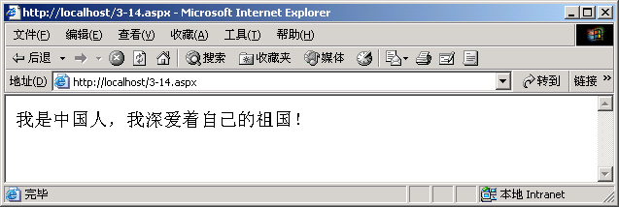
文本控件
案例名称：Literal控件
程序名称：3-14.aspx
<form runat="server">
<asp:Literal id="Literal1"
Text="我是中国人，我深爱着自己的祖国！"
runat="server"/>
</form>

Slide 22
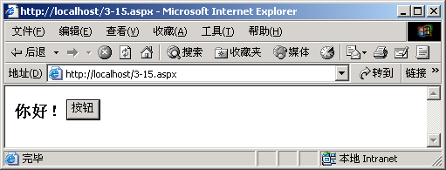
容器控件
案例名称：PlaceHolder控件
程序名称：3-15.aspx
<% @ Page Language="C#" %>
<script language="C#" runat="server">
void Page_Load(Object sender, EventArgs e){
Literal literal1=new Literal();
literal1.Text="<b>你好！</b>";
PlaceHolder1.Controls.Add(literal1);
Button button1=new Button();
button1.Text="按钮";
PlaceHolder1.Controls.Add(button1);
}
</script>
<form runat="server">
<asp:PlaceHolder id="PlaceHolder1"
runat="server"/>
</form>

Slide 23
广告栏控件和日历控件
AdRotator控件用于制作广告条。AdRotator控件在每次打开或重新加载网页时在页面上放置一幅新的广告。
显示的广告取决于AdRotator配置文件。AdRotator配置文件。该文件是一个XML格式的文件，包含显示图像和链接信息显示频率

Slide 24
验证控件简介
控件名 | 功能描叙
RequiredFieldValidator（必须字段验证） | 用于检查是否有输入值
CompareValidator（比较验证） | 按设定比较两个输入
RangeValidator（范围验证） | 输入是否在指定范围
RegularExpressionValidator（正则表达式验证） | 正则表达式验证控件
CustomValidator（自定义验证） | 自定义验证控件
ValidationSummary（验证总结） | 总结验证结果

Slide 25
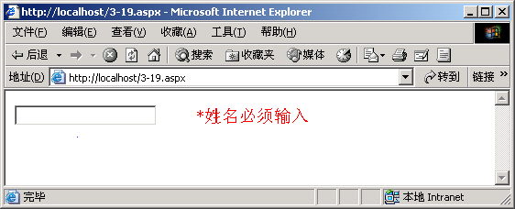
必须字段验证控件
案例名称：必须字段验证控件
程序名称：3-19.aspx
<%@ Page clienttarget=downlevel Language="C#" %>
<Form RunAt="Server">
<ASP:TextBox id="txtName" RunAt="Server"/>
<ASP:RequiredFieldValidator id="Validator1" Runat="Server"
ControlToValidate="txtName"
ErrorMessage="姓名必须输入"
Display="Static">
*姓名必须输入
</ASP:RequiredFieldValidator>
</Form>

Slide 26
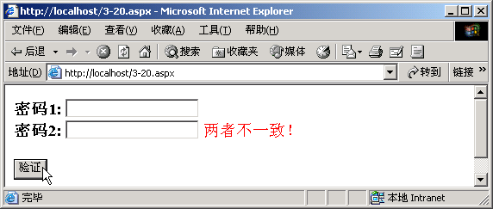
比较验证控件
案例名称：比较验证控件
程序名称：3-20.aspx
<%@ Page clienttarget=downlevel Language="C#" %>
<form runat="server">
<b>密码1:</b>
<asp:TextBox id="passwd1" TextMode="Password" runat="server" />
<br><b>密码2:</b>
<asp:TextBox id="passwd2" TextMode="Password" runat="server" />
<asp:CompareValidator id="CV"
ControlToValidate="passwd1"
ControlToCompare="passwd2"
Type="String"
Operator="Equal"
Display="static" runat="server">
两者不一致！
</asp:CompareValidator>
<br><br><asp:Button id="Validate" text="验证" runat=server />
</form>

Slide 27
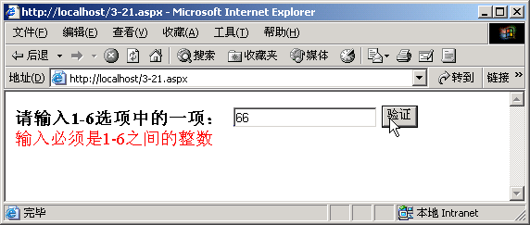
范围验证控件
案例名称：范围验证控件
程序名称：3-21.aspx
<%@ Page clienttarget=downlevel Language="C#" %>
<form runat="server">
<b>请输入1-6选项中的一项：</b>
<asp:TextBox id="Choice" runat="server" />
<asp:Button text="验证" runat=server /><br>
<asp:RangeValidator id="rv"
ControlToValidate="Choice"
MinimumValue="1"
MaximumValue="6"
ErrorMessage="输入必须是1-6之间的整数"
Type="Integer"
Display="dynamic" runat="server">
</asp:RangeValidator>
</form>

Slide 28
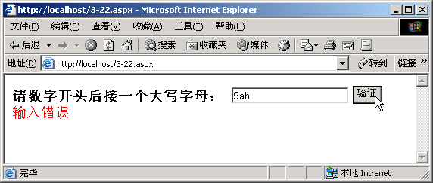
正则表达式匹配验证
案例名称：正则表达式匹配验证
程序名称：3-22.aspx
<%@ Page clienttarget=downlevel Language="C#" %>
<form runat="server">
<b>请数字开头后接一个大写字母：</b>
<asp:TextBox id="Email" runat="server" />
<asp:Button text="验证" runat=server /><br>
<asp:RegularExpressionValidator id="rev"
ControlToValidate="Email"
ValidationExpression="\d[A-Z]*"
Display="Dynamic"
runat="server">
输入错误
</asp:RegularExpressionValidator>
</form>

Slide 29
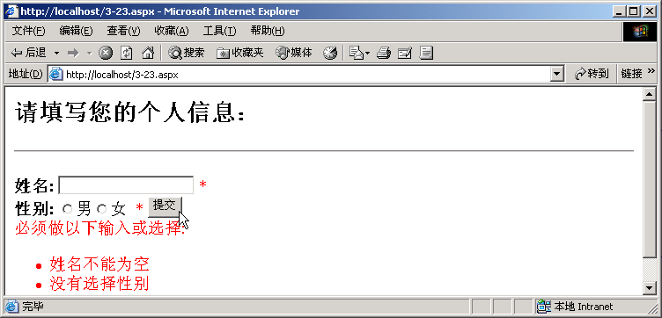
验证总结控件
案例名称：验证总结控件
程序名称：3-23.aspx
<%@ Page clienttarget=downlevel Language="C#" %>
<h2>请填写您的个人信息：</h2><hr>
<form runat="server">
<b>姓名:</b> <asp:TextBox id="Name"
MaxLength="20"
runat="server" />
<asp:RequiredFieldValidator id="rfv1"
ControlToValidate="Name"
ErrorMessage="姓名不能为空"
Display="Static"
runat=server>*
</asp:RequiredFieldValidator>
<br><b>性别:</b>
<asp:RadioButtonList id="Sex"
RepeatLayout="Flow"
RepeatDirection="Horizontal"
runat="server">
<asp:ListItem>男</asp:ListItem>
<asp:ListItem>女</asp:ListItem>
</asp:RadioButtonList>
<asp:RequiredFieldValidator id="rfv2"
ControlToValidate="Sex"
ErrorMessage="没有选择性别"
Display="Static"
runat=server>*
</asp:RequiredFieldValidator>
<asp:Button id="Submit"
Text="提交"
runat="server" />
<asp:ValidationSummary id="vs"
DisplayMode="BulletList"
HeaderText="必须做以下输入或选择:"
runat="server" />
</form>

Slide 30
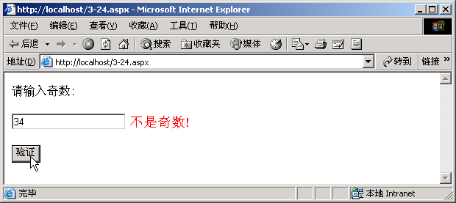
自定义控件
案例名称：自定义控件
程序名称：3-24.aspx
<%@ Page clienttarget=downlevel Language="C#" %>
<script Language="C#" runat="server">
void ServerValidation(object source, ServerValidateEventArgs args){
try {
int i=int.Parse(args.Value);
args.IsValid=((i%2)==1);
}
catch {
args.IsValid = false;
}
}
</script><form runat="server">
<asp:Label id="Message" runat="server" Text="请输入奇数:"
Font-Name="Verdana" Font-Size="10pt" />
<p> <asp:TextBox id="txtOdd" runat="server" />
<asp:CustomValidator id="cv"
ControlToValidate="txtOdd"
OnServerValidate="ServerValidation"
ErrorMessage="不是奇数!" Display="Static" runat="server"/>
<p> <asp:Button id="Button1"
Text="验证"
runat="server"/>
</form>

Slide 31
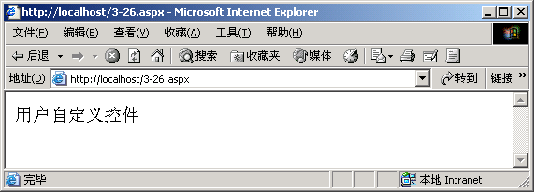
用户控件的编写方法
案例名称：用户自定义控件
程序名称：3-25.ascx
<p>用户自定义控件</p>
案例名称：用户控件
程序名称：3-26.aspx
<%@ Page Language="C#" %>
<%@ Register TagPrefix="myCo" TagName="myTxt" Src="3-25.ascx" %>
<myCo:myTxt runat="server" />

Slide 32
用户控件实现注册界面
案例名称：利用自定义控件实现用户注册
程序名称：3-27.ascx
<% @Control className="UcLogin" %>
<script language="C#" runat="server">
void RegBtn_Click(Object sender, EventArgs e){
Message.Text = "<br>";
Message.Text += "<b>用户名是:</b>"+Name.Text+"<br>";
Message.Text += "<b>密码是:</b>"+Pass.Text+"<br>";
}
</script>
<b>用户名:</b><ASP:TextBox id="Name" runat="server"/>
<b>密码:</b>
<ASP:TextBox id="Pass" TextMode="Password" runat="server"/>
<ASP:Button Text="注册" OnClick="RegBtn_Click" runat="server"/>
<ASP:Label id="Message" runat="server"/>

Slide 33
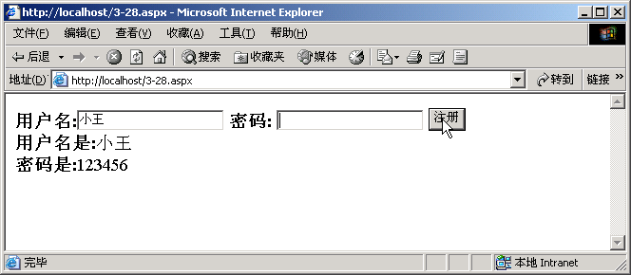
利用自定义控件实现用户注册
案例名称：利用自定义控件实现用户注册
程序名称：3-28.aspx
<%@ Register TagPrefix="ucasp" TagName="Login" Src="login.ascx" %>
<form runat="server">
<ucasp:Login id="Login1" runat="server"/>
</form>

Slide 34
服务器端控件的动态数据绑定
ASP.NET支持服务器端的数据绑定，数据绑定表达式的语法是：
  <% # databinding expression %>

Slide 35
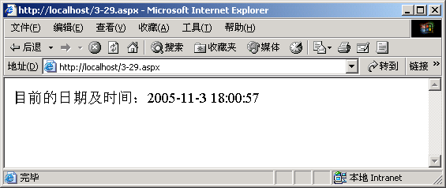
数据绑定
案例名称：数据绑定
程序名称：3-29.aspx
<%@ Page Language="C#" %>
<script language="C#" runat="server">
DateTime t=DateTime.Now;
void Page_load(Object sender, EventArgs e){
Page.DataBind();
}
</script>
<form id="nform" runat="server">
目前的日期及时间：<asp:Label id="NowTime" runat="server" Text=<%# t %>/><p>
<p></form>

Slide 36
小结
本章作为ASP.NET的控件篇，整体介绍了Web 服务器端控件、HTML 服务器控件的使用方法。验证控件是一类特殊的Web服务器端控件，使用比较广泛。最后介绍了用户自定义控件和服务器端绑定的基本概念和使用方法。

Slide 37
本章习题
3-1 什么是服务器端控件，服务器端控件是如何分类的？
3-2 简述ASP.NET页面的处理过程，为什么第一次执行的时候，ASP.NET程序执行很慢？
3-3 如何判断页面是第一次被加载执行？
3-4 在.NET中，如何实现文件上传？（上机完成）
3-5 简述Web服务器端控件和HTML服务器端控件的相同点和不同点。
3-6 如何将一个ASP.NET文件改成一个pagelets文件，将3-01.aspx文件改成一个用户自定义控件。（上机完成）

